Slide 1
муниципальное бюджетное общеобразовательное учреждение Зайцевская средняя общеобразовательная школа
Волонтерский отряд
«Колобки»

Slide 2
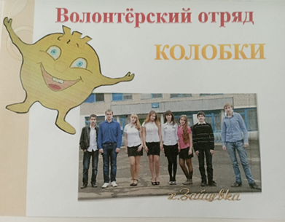
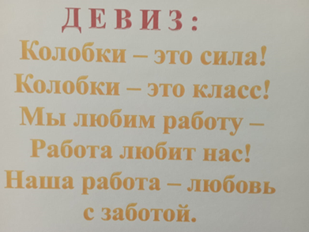
ЦЕЛИ И ЗАДАЧИ ВОЛОНТЕРСКОГО ОТРЯДА «Колобки»
Цель: развитие у учащихся нравственных качеств путем пропаганды идей добровольного труда на благо общества и привлечение учащихся к решению социально значимых проблем (через участие в социальных, экологических, гуманитарных, культурно – образовательных просветительских и др. проектах и программах).
Задачи:
развитие высоких нравственных качеств путём пропаганды идей добровольного труда на благо общества;
поддержка ученических инициатив, привлечение учащихся к решению социально значимых проектов;
развитие позитивной мотивации учащихся к ведению ЗОЖ и повышение уровня культуры здоровья всех участников педагогического процесса. Профилактика вредных привычек, наркомании;
подготовка лидеров для работы в среде сверстников;
формирование социальных навыков и активной жизненной позиции;
организация досуга учащихся как одного из звеньев профилактической работы;
получение необходимого опыта и навыков для реализации собственных идей и проектов.
Волонтерский отряд «Колобки» – это добровольное, общественное объединение детей, подростков и взрослых, имеющих желание совершать добрые поступки на благо общества и ориентированных на общечеловеческие ценности.
ИСТОРИЯ ДЕЯТЕЛЬНОСТИ
Волонтерский отряд начал свою активную деятельность с 2013 года.

Slide 3
НАПРАВЛЕНИЯ ДЕЯТЕЛЬНОСТИ ВОЛОНТЕРСКОГО ОТРЯДА «КОЛОБКИ»
патриотическое волонтерство;
социальное волонтерство;
культурное волонтерство;
событийное волонтерство;
медиа-волонтерство (информационно-просветительское);
экологическое волонтерство;
спортивное, пропаганда здорового образа жизни;
профилактика негативных явлений.

Slide 4
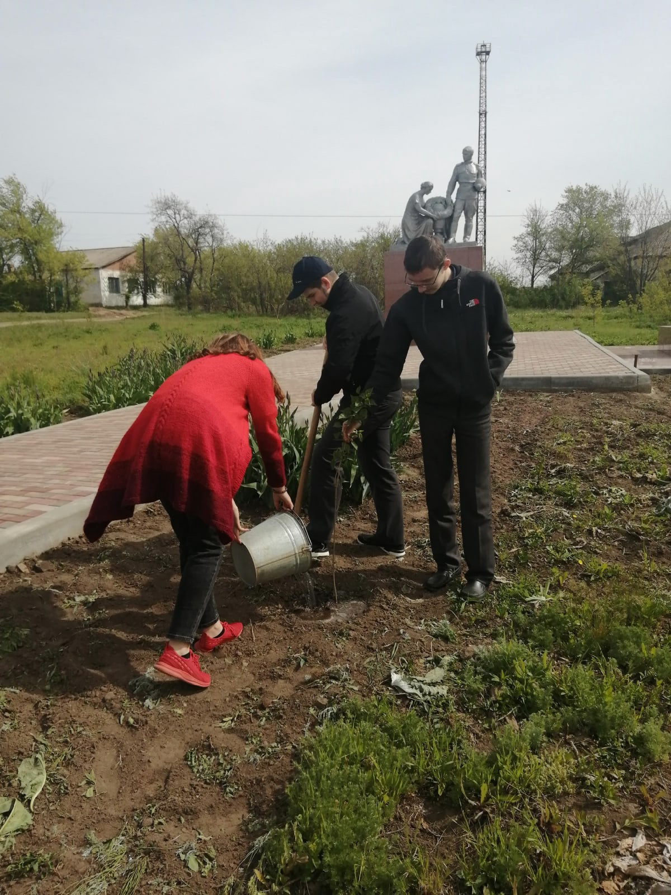
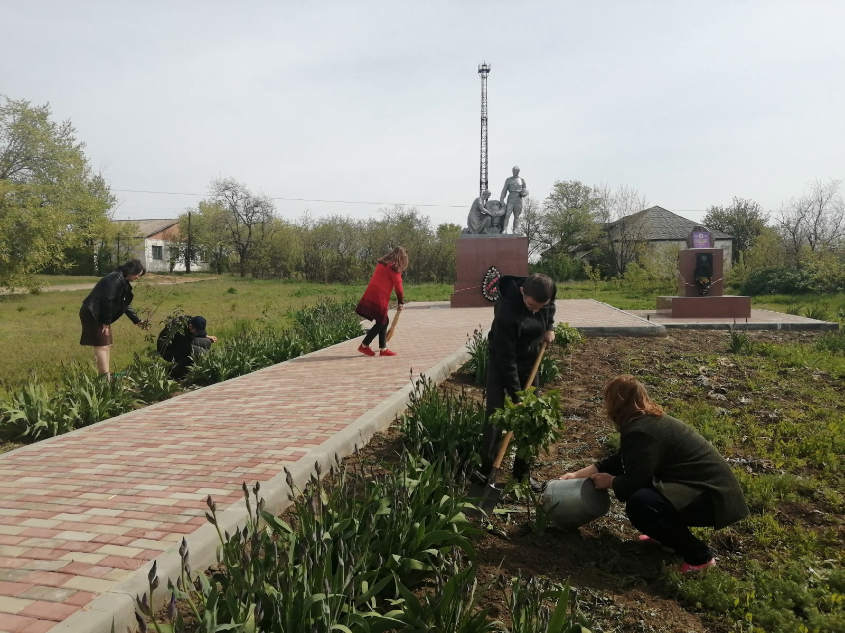
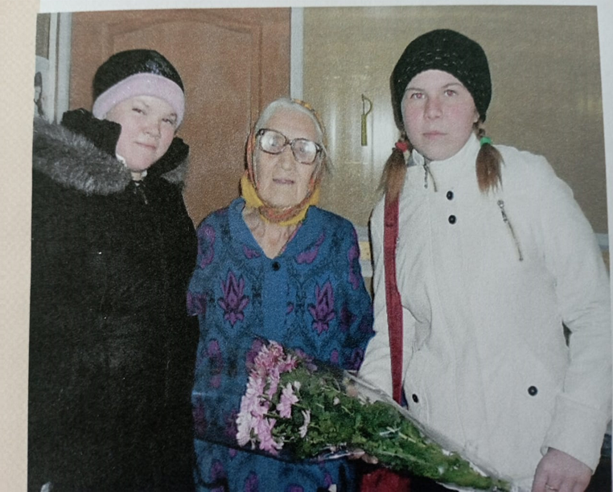
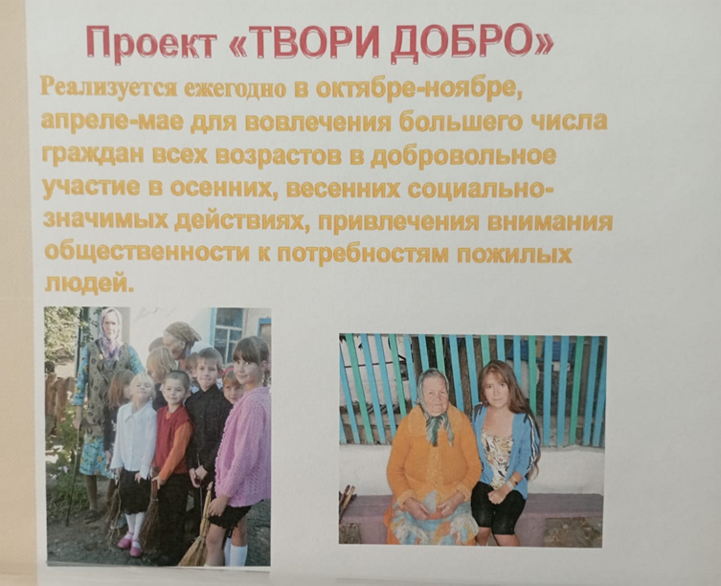
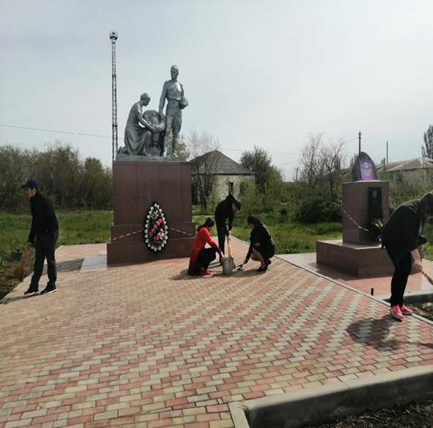
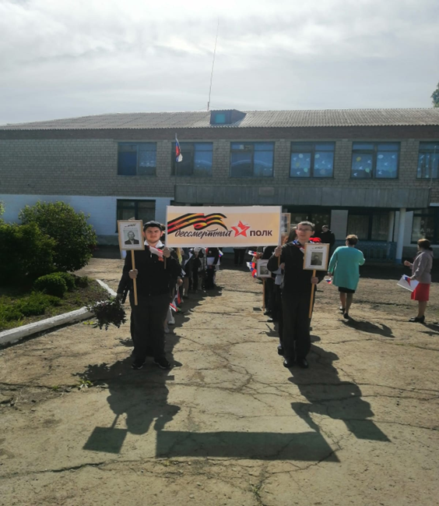
патриотическое волонтерство
Всероссийская акция "Сад Памяти" - это акция, цель которой высадить 27 млн деревьев в память о 27 млн погибших в годы ВОВ, это символ жизни и преемственности поколений – неразрывной связи между прошлым, настоящим и будущим.
социальное волонтерство
культурное волонтерство
событийное волонтерство
Международный субботник, посвящённый благоустройству памятных мест и воинских захоронений.
Акция "Бессмертный полк"

Slide 5
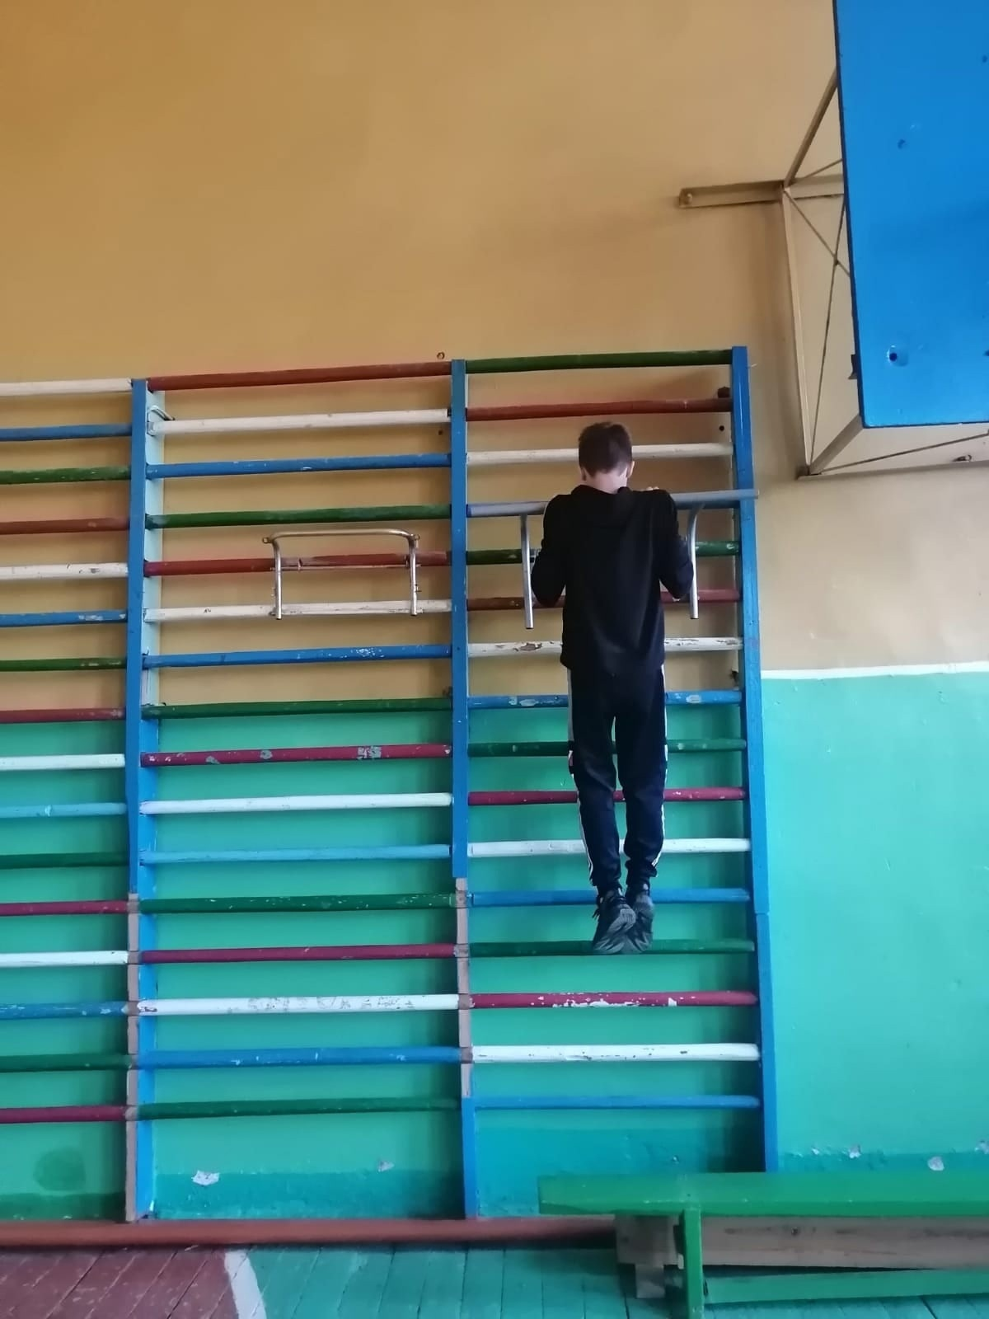
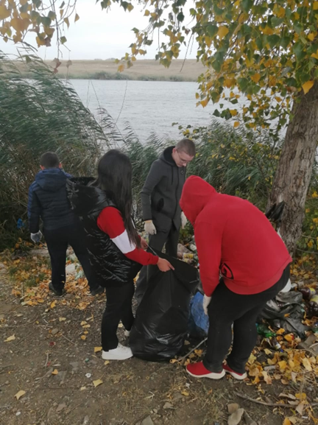
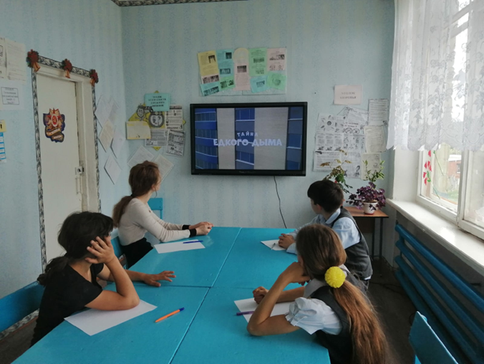
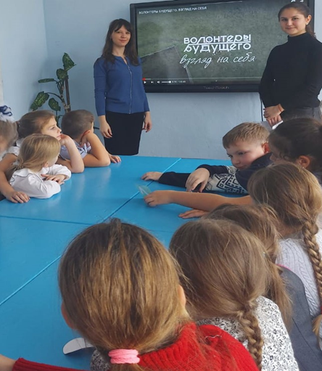
спортивное, пропаганда здорового образа жизни.
онлайн-челлендж «Правильный выбор»
экологическое волонтерство
профилактика негативных явлений
Экологическая акция "День Земли"
Интерактивное занятие на тему: "Тайны едкого дыма"
медиа-волонтерство (информационно-просветительское)
В преддверии Международного дня добровольца волонтерами МБОУ Зайцевской СОШ были организованы "Добрые уроки" в 1-4 классах.

Slide 6
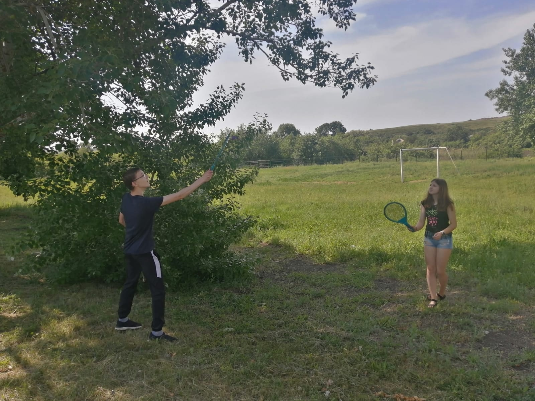
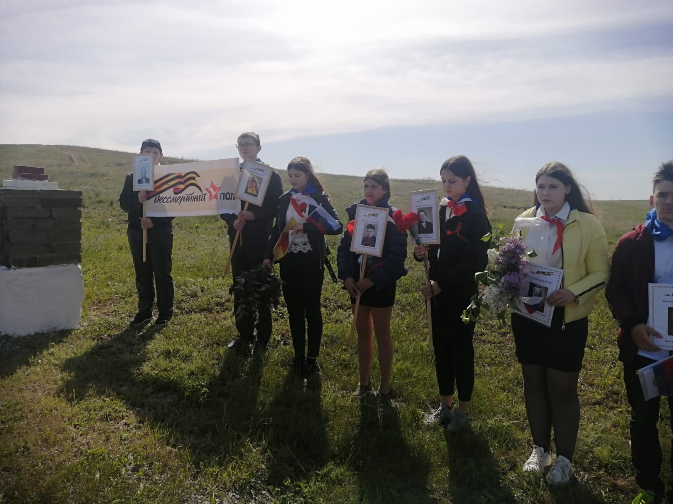
ДОСТИГНУТЫЕ РЕЗУЛЬТАТЫ ВОЛОНТЕРСКОГО ОТРЯДА «КОЛОБКИ»
Основной результат работы - формирование в ходе деятельности ответственной, адаптированной, здоровой личности.
Привлечение еще большего количества детей и подростков к общественно значимой деятельности и уменьшение количества несовершеннолетних, состоящих на разных видах учета.
Увеличение у подростков знаний о ЗОЖ и овладение ими умением аргументировано отстаивать свою позицию, сформированность здоровых установок и навыков ответственного поведения, снижающих вероятность приобщения к вредным привычкам.

Slide 7
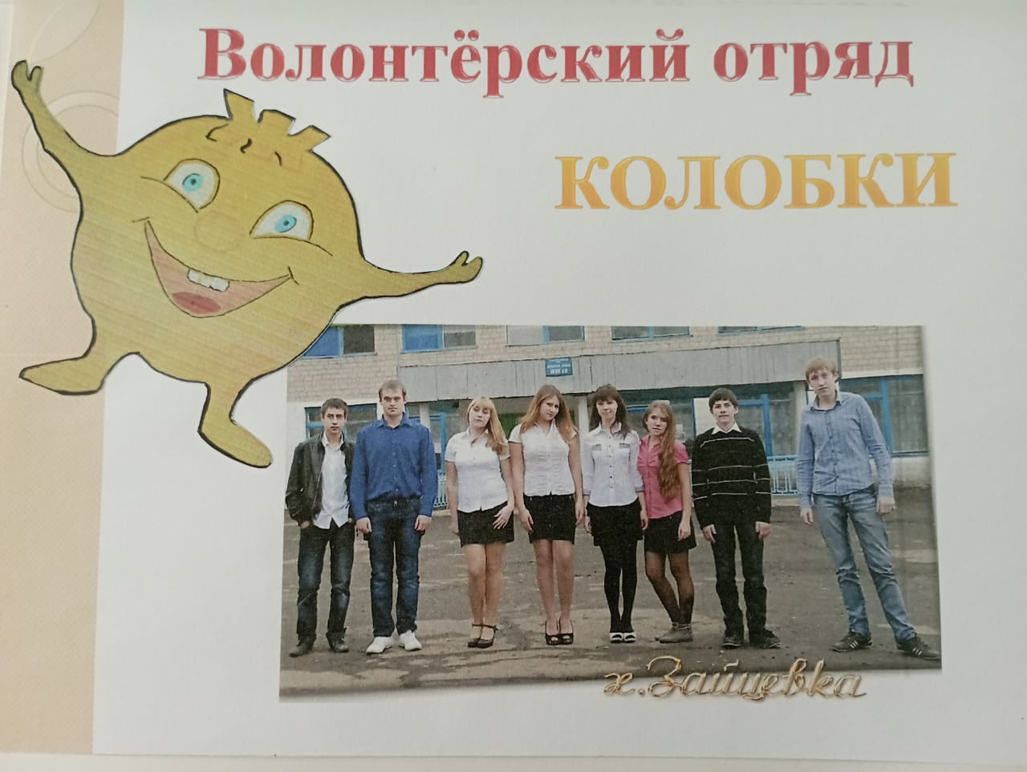
ЗАПОВЕДИ ВОЛОНТЕРОВ ШКОЛЫ
Самое главное правило волонтёра — делайте добро просто так.
Помощь – это не путь к славе. Помогайте ради результата, а не благодарности!
Цени важность своей роли — роли толкователя общественных интересов.
Критикуешь - предлагай, предлагаешь – выполняй!
Раскрой себя в любой полезной для окружающих и тебя самого деятельности.
Помни, что твоя сила и твоя ценность – в твоем здоровье.
Оценивай себя и своих товарищей не по словам, а по реальным отношениям и поступкам.
Сопоставляй свои интересы с потребностями окружающих.
Понимай задачу, которую ты выполняешь!
Будь настойчив в достижении целей!

Slide 8
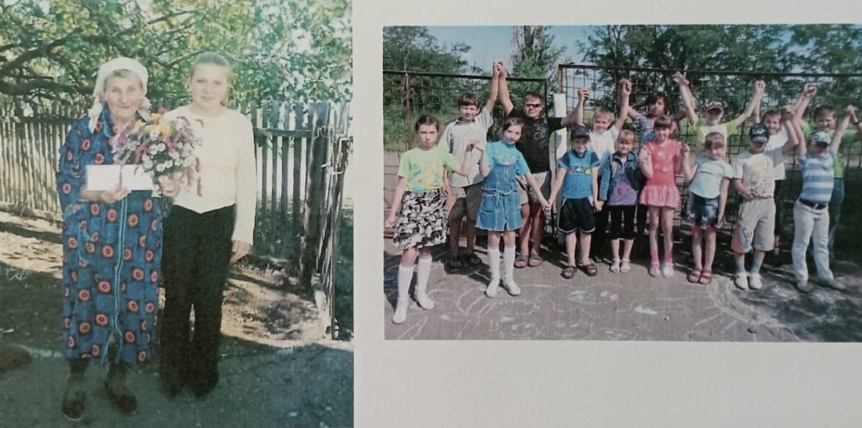
ВОЛОНТЕРЫ МБОУ ЗАЙЦЕВСКОЙ СОШ «КОЛОБКИ»
«Быть волонтером - это труд, порой крайне сложный и выматывающий, но всегда благодарный и отвечающий взаимностью! Отдавая, мы получаем намного больше!»

